Slide 1
책상 앉은 자세 분류기
2023-05-15 양진모

Slide 2
목차
올바른 자세의 중요성
자세 분류 프로그램 구축 과정
데이터 수집/전처리/분석
모델링
모델링 결과 분석
프로그램 시연
고찰 및 향후 목표

Slide 3
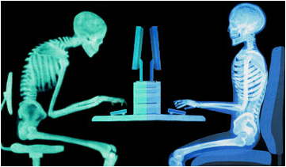
올바른 자세의 중요성
http://www.kcchampionperformance.com/news/2016/4/7/does-bad-posture-back-pain

Slide 4
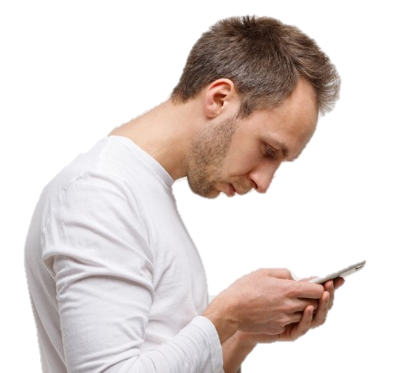
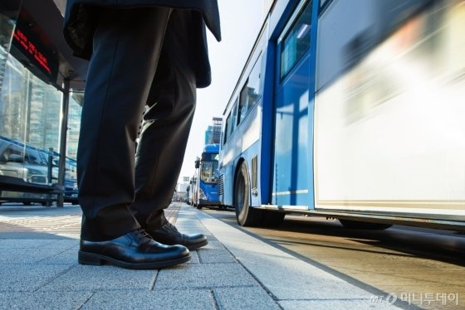
올바른 자세의 중요성
https://chiro-trust.org/joint-pain/5-exercises-to-fight-forward-head-posture/
https://news.mt.co.kr/mtview.php?no=2019120516503255583
전자기기 뗄 수 없는 현대 사회
스마트폰, 컴퓨터
기타 장시간 동일한 자세 유지
공부, 독서, 대중교통 대기
Notes:
앉은 자세: 거북목, 편평등, 골반비대칭, 승모근 통증 등

Slide 5
올바른 자세의 중요성
적절한 운동과 스트레칭으로 예방할 수 있지만, 근본적으로 올바른 자세를 유지해야 함.
올바른 자세 유지 시 올바르지 않은 자세로 쌓인 피로와 통증 해소를 위한 의료시설 방문 횟수/비용 감소
실시간 자세 분류 프로그램 제작

Slide 6
자세 분류 프로그램 구축 과정
데이터 전처리
데이터 수집
사진촬영
데이터셋 구분
자세 분류 모델 학습
검증
실시간 모니터링 프로그램
신체 주요 부위 감지
보완
모델링 데이터 생성

Slide 7
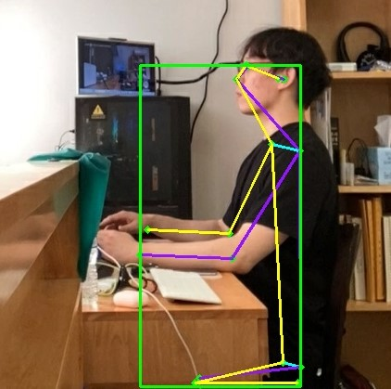
데이터 수집 – 사진 촬영

Slide 8
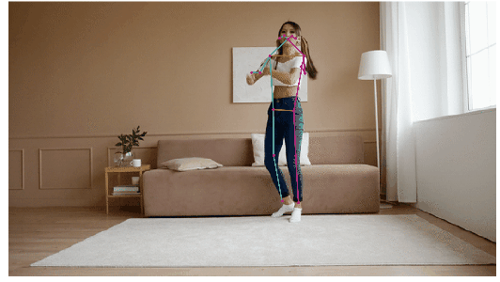
데이터 전처리 – MoveNet
딥러닝 컴퓨터 비전 분야 중 움직임 분석에 탁월
이미지로부터 17개의 신체 주요 부위 구별
https://www.tensorflow.org/hub/tutorials/movenet?hl=ko

Slide 9
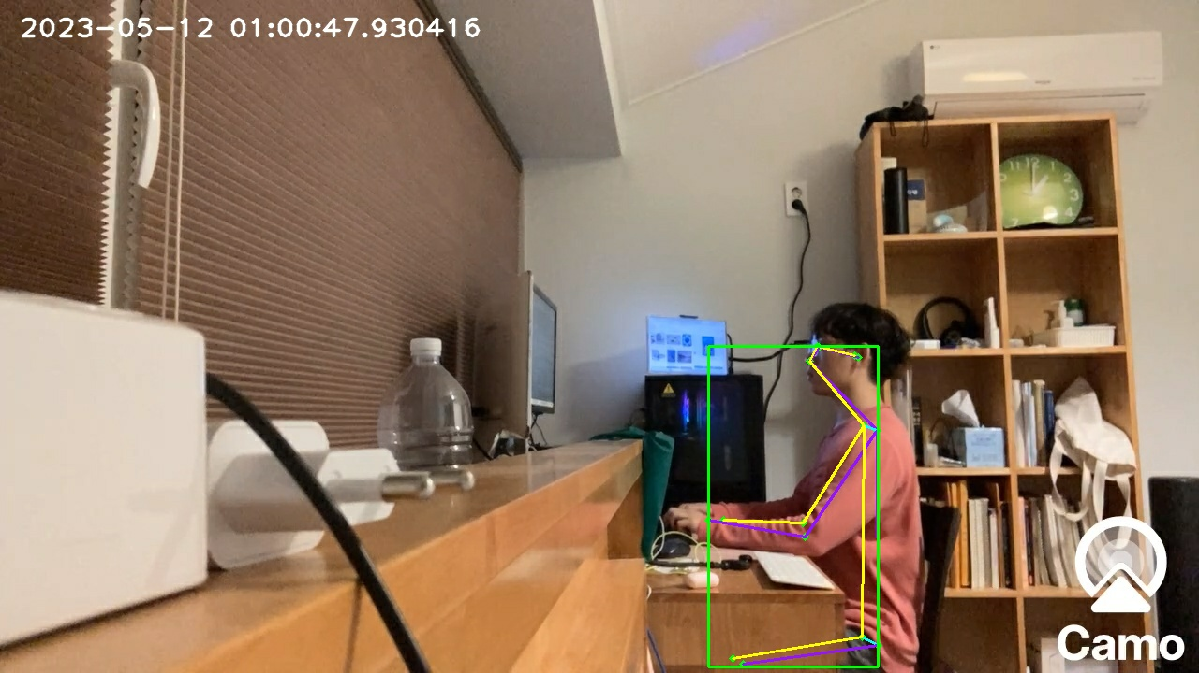
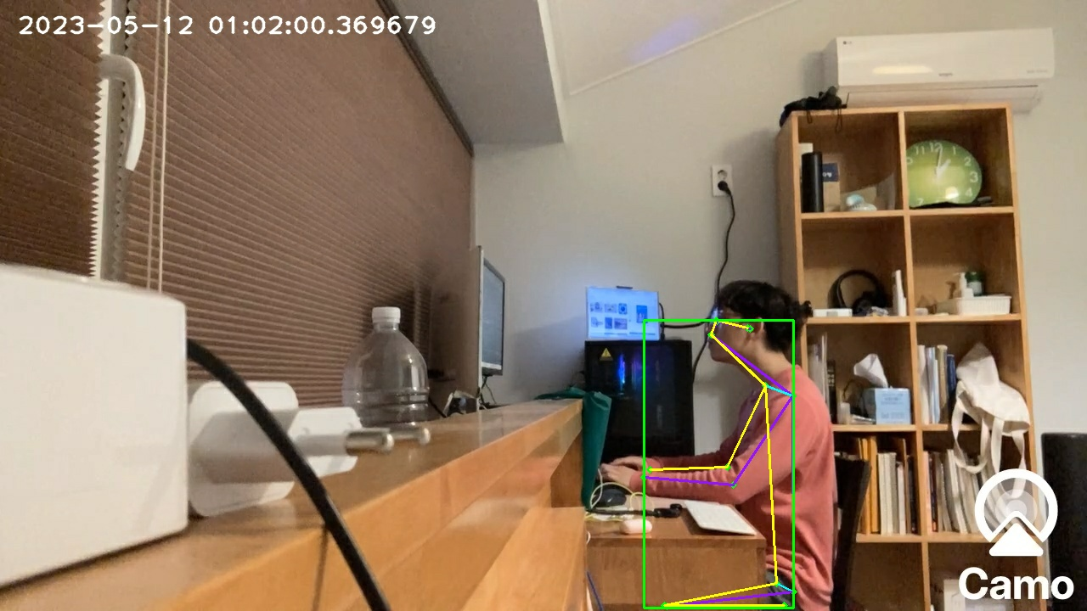
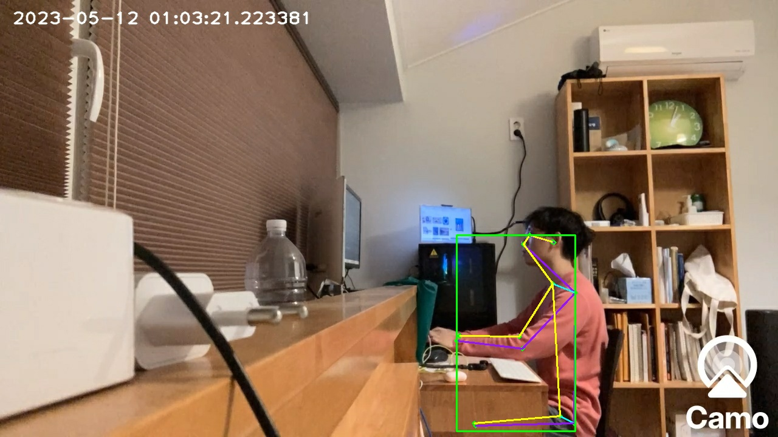
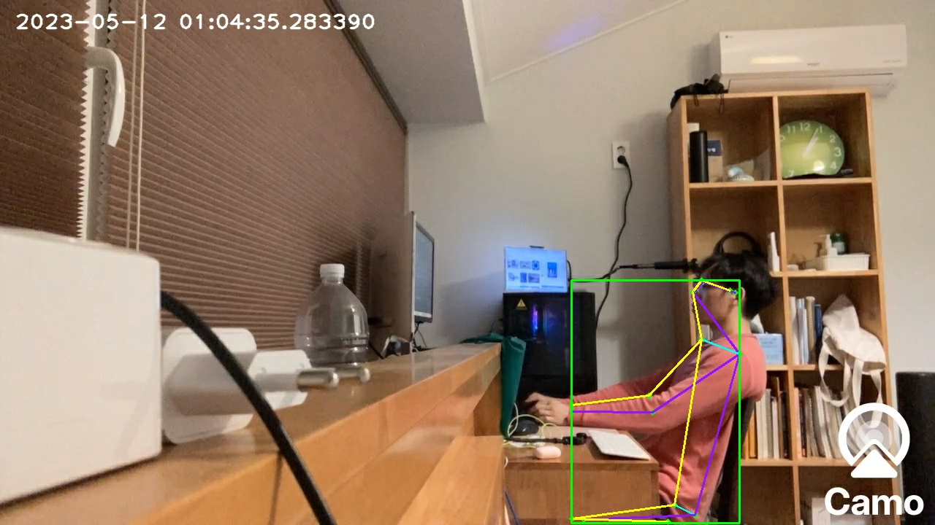
데이터 전처리 – MoveNet 인식 사진
정상
normal
거북목
forward head
편평등
flat back
등기댐
leaning

Slide 10
데이터 분석 – 문제점
척추 세부각도 없음
정상
normal
거북목
forward head
편평등
flat back
등기댐
leaning

Slide 11
데이터 분석 – 문제점
척추 세부각도 없음
정상
normal
거북목
forward head
거북목과 편평등은 서로를 유발함
편평등
flat back
등기댐
leaning

Slide 12
데이터 분석 – 문제점
척추 세부각도 없음
정상
normal
거북목
forward head
거북목과 편평등은 서로를 유발함
편평등
flat back
등기댐
leaning
거북목과 편평등 병합 (거북목으로 통일)

Slide 13
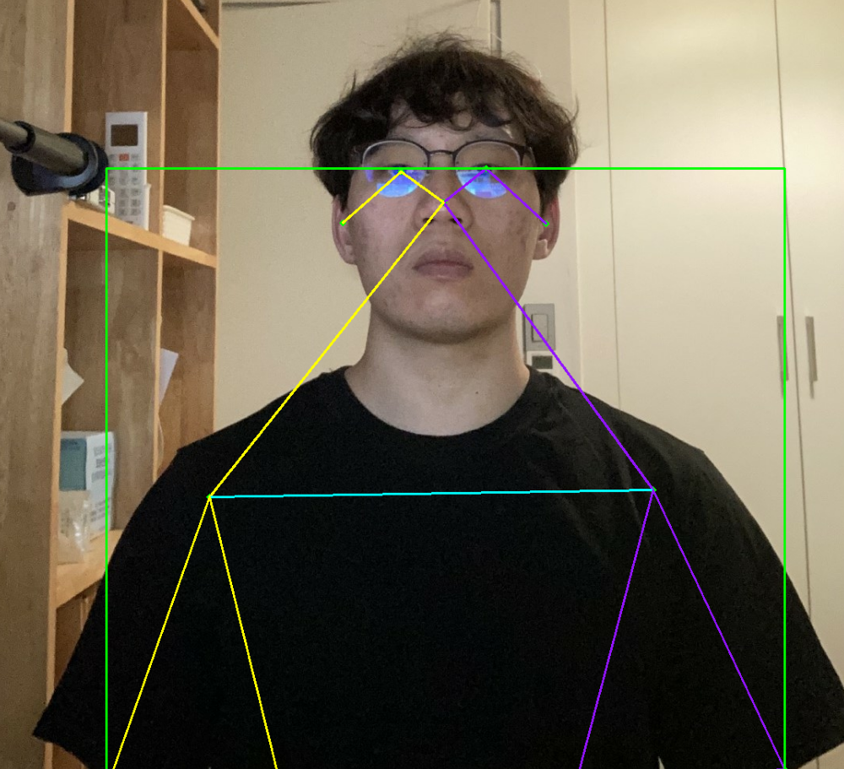
데이터 분석 – 문제점
웹캠 구도에 따라
특정 부위 미감지

Slide 14
데이터 분석 – 문제점
웹캠 구도에 따라
특정 부위 미감지
보다 많은 부위를 확인할 수 있는 옆모습 선택

Slide 15
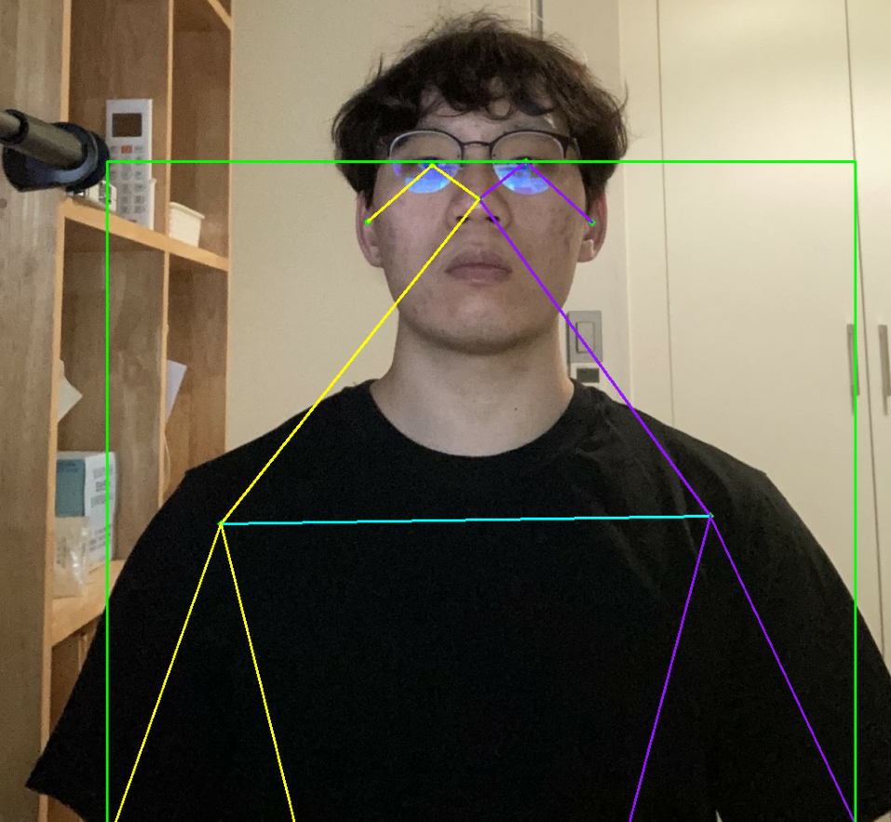
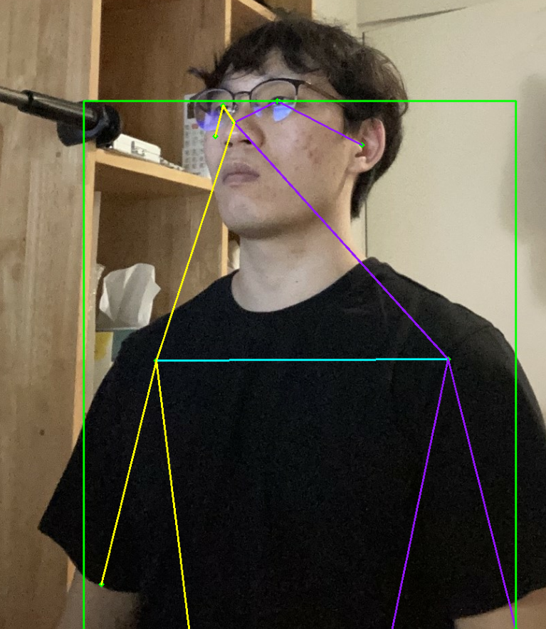
모델링
Dense Neural Network 다중분류모델
4개 자세: normal, forward head, flat back, leaning
3개 자세: forward head와 flat back 병합
정면
대각선
옆모습
옆모습

Slide 16
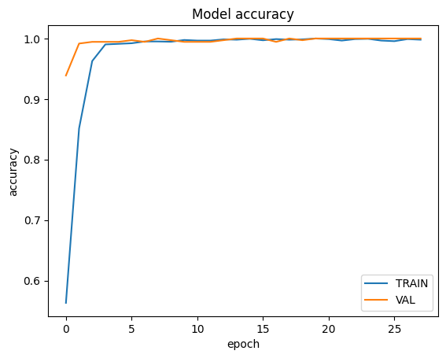
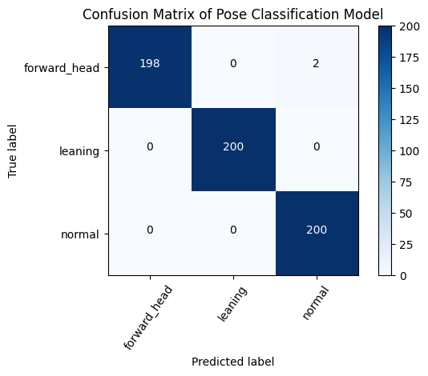
모델링
Dense Neural Network 다중분류모델

Slide 17
모델링 결과 분석
정상 자세와 거북목 자세 구분에 매우 미약한 오차가 있음.
현대인 공통으로 겪는 거북목 자세로부터 기인한 것으로 유추함

Slide 18
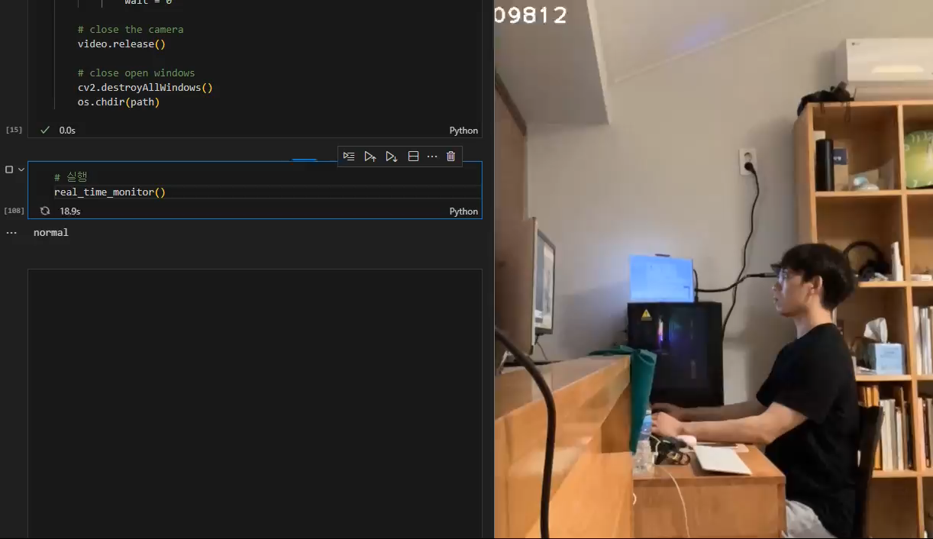
프로그램 시연

Slide 19
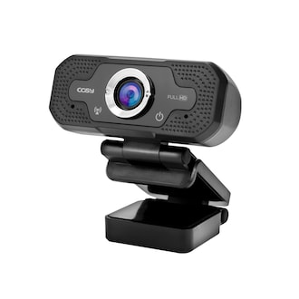
고찰 및 향후 목표
구도 문제
가장 정확한
옆모습
책상 위치/구조와
웹캠 구비의 문제
최적/다양한 구도로 모델 성능 점검 필요

Slide 20
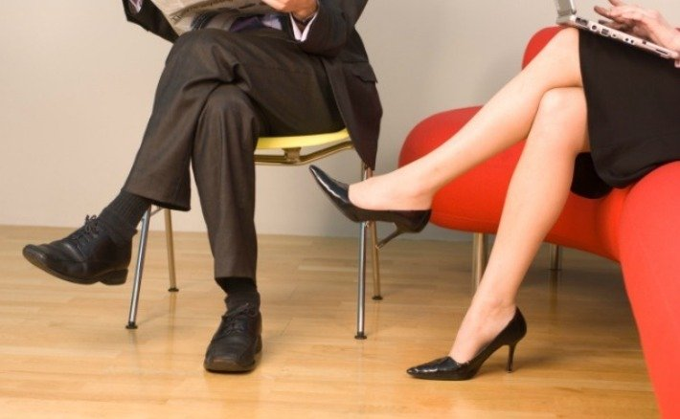
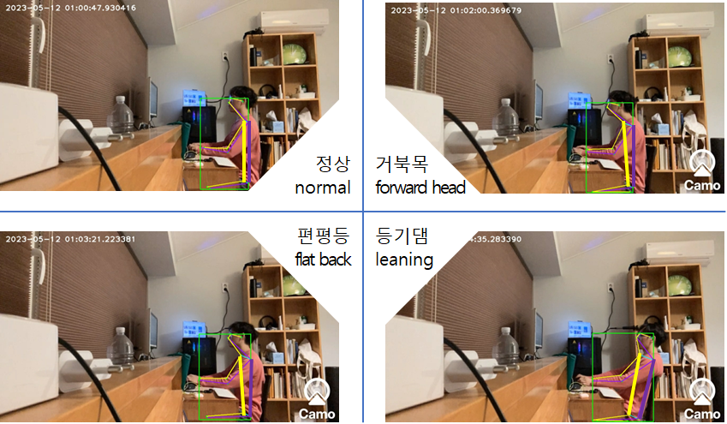

고찰 및 향후 목표
다리 꼬아 앉기
자세의 다양성
https://post.naver.com/viewer/postView.nhn?volumeNo=16730173&memberNo=34335161
턱 괸 자세
https://news.jtbc.co.kr/article/article.aspx?news_id=NB11911113
…

Slide 21
감사합니다

